Slide 1
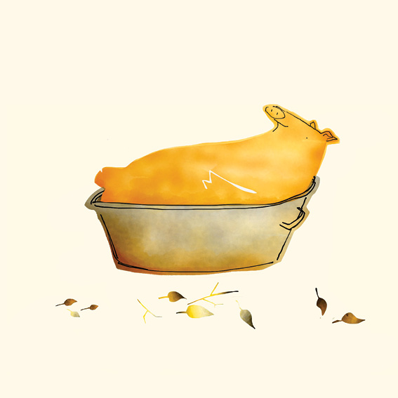

聪明的猪猪
Joshua Morgan · Nathalie Koenig · Lee-Ann Knowles

Slide 2

聪明的猪猪
这本书属于

Slide 3


Slide 4

聪明的猪猪

Slide 5
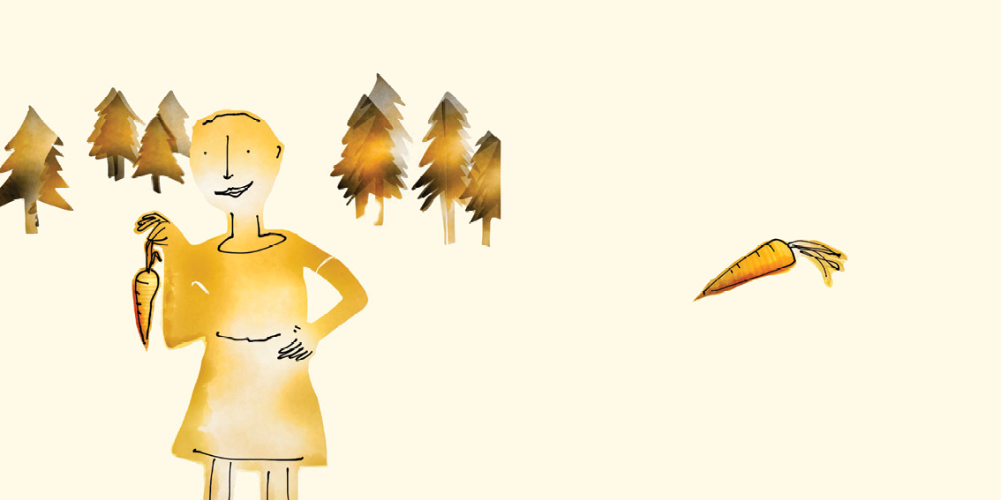
猪猪过来！
我们来玩。
你能找到胡萝卜吗？

Slide 6
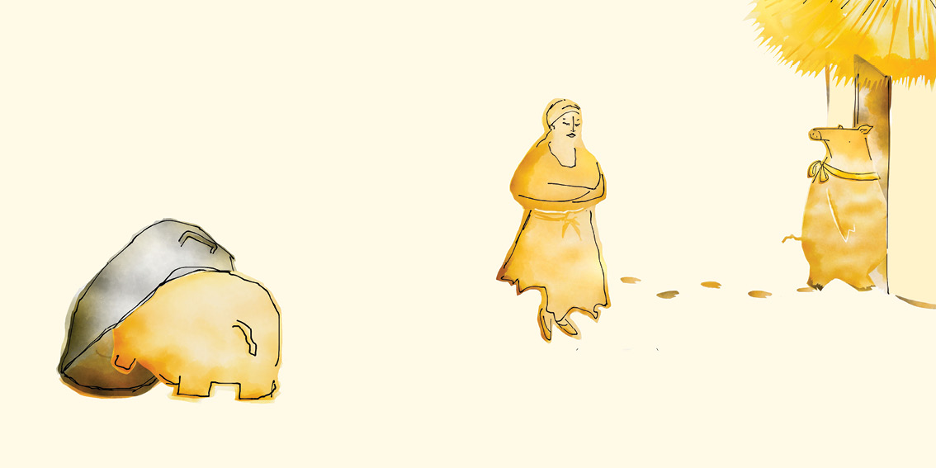
不，不在这底下。
不，不在这里面。

Slide 7

找到啦！聪明的猪猪！

Slide 8
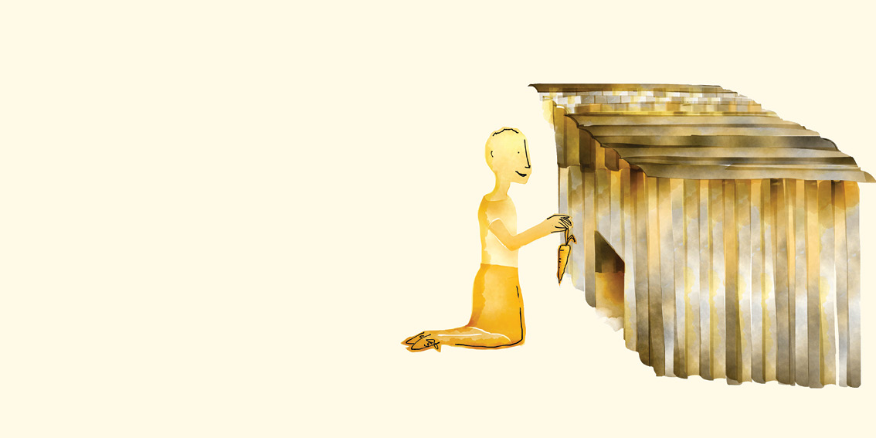
起床啦，猪猪！
过来玩。
它去哪里了？

Slide 9

猪猪走了。

Slide 10
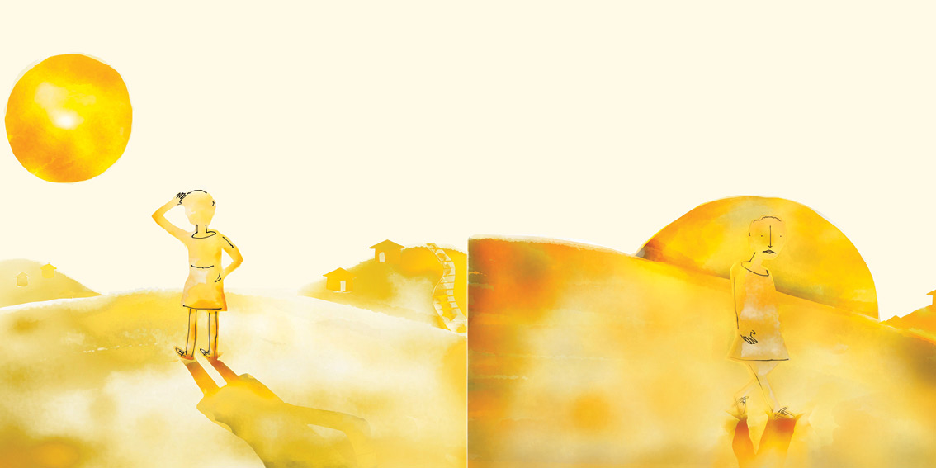
太阳升起来了。
太阳又落山了。
但是，猪猪没回来。

Slide 11
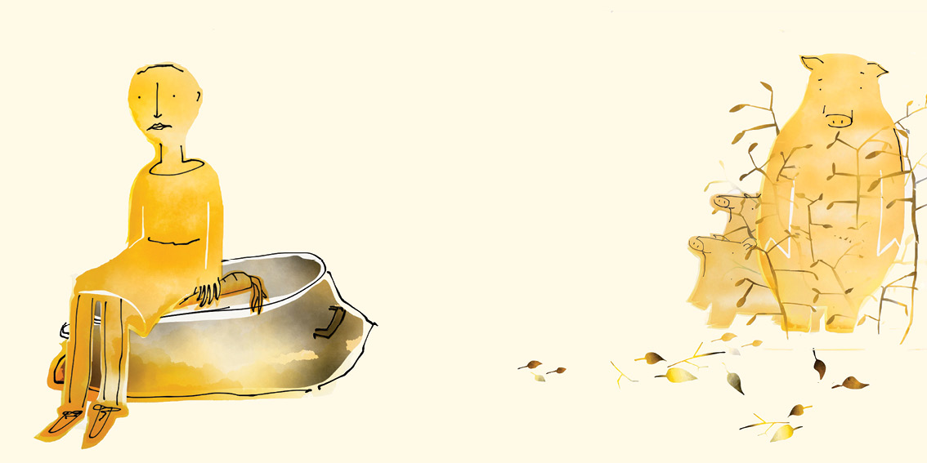
我想念我的朋友。

Slide 12

我的猪猪！
聪明的猪猪！

Slide 13
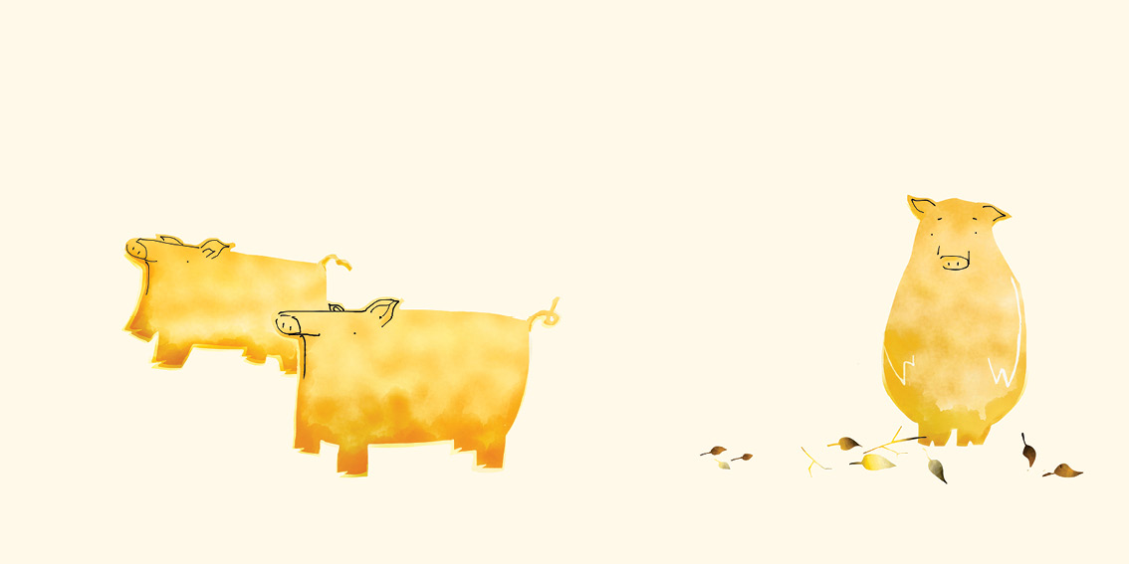
一只
两只
三只，三只新朋友！

Slide 14
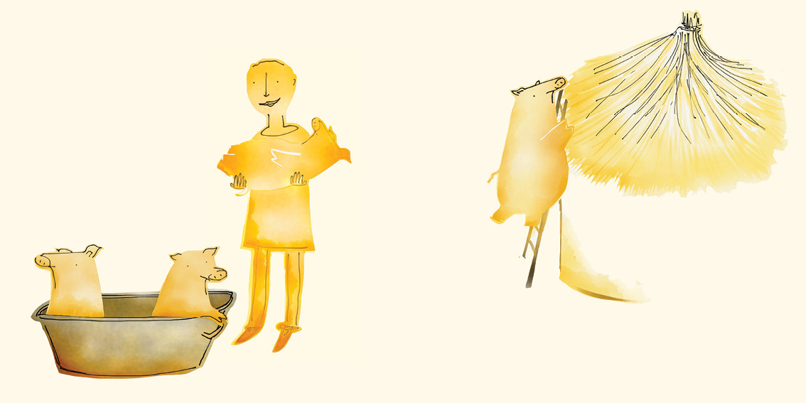
来吧，猪猪！
我们一起玩！

Slide 15
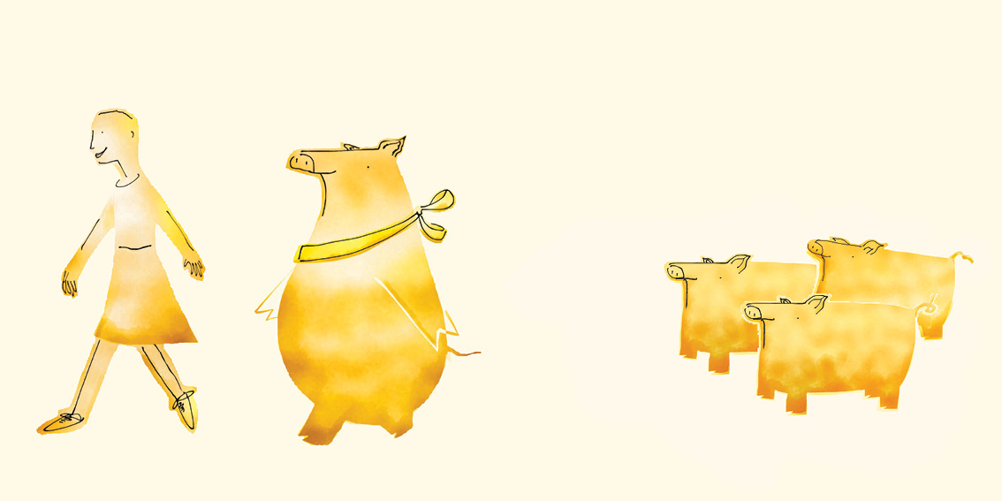
该睡觉啦！

Slide 16
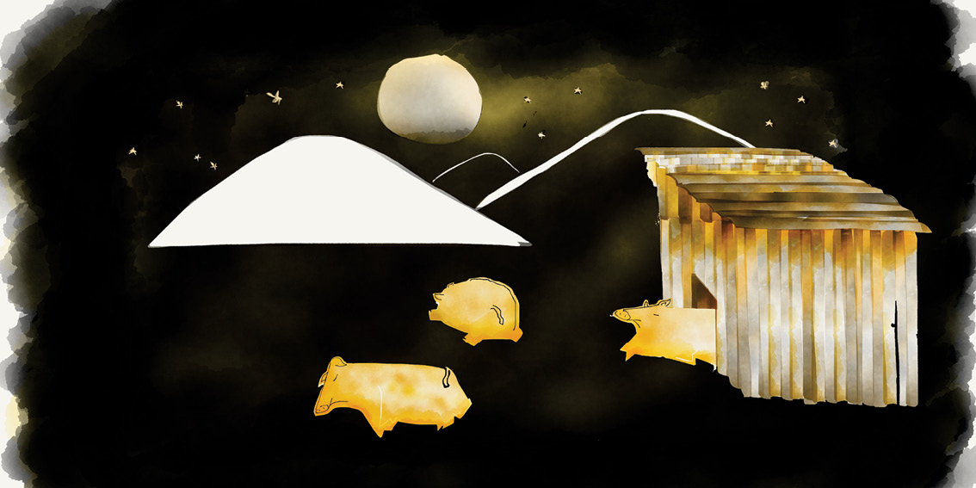
晚安，猪猪们。

